Slide 1

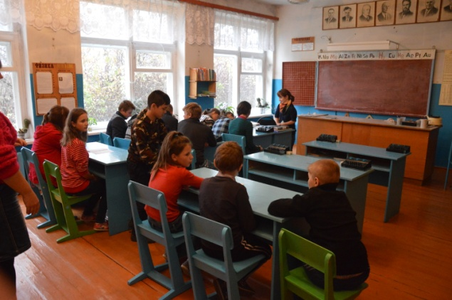
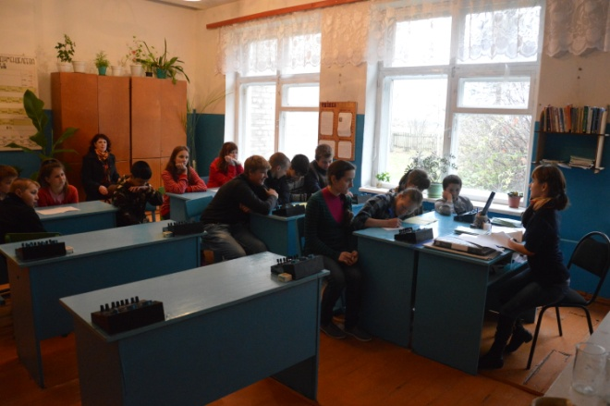
Антинаркотический месячник
«Проблемы наркомании в современном обществе»
Министерство образования Тверской области
МОУ «Задорская ООШ Сонковского района Тверской области»
Дата проведения: 20.10..2016г.
Количество участников: 14 учащихся с 5по 9 классы .
Мероприятие провела: Киликова А.И. социальный психолог
Цель: формирование у подростков устойчивых установок на неприятие наркотических веществ.
О мероприятии: Обсуждался вопрос о противостоянии подростков пропаганде наркотиков в социальной среде.

